Slide 1
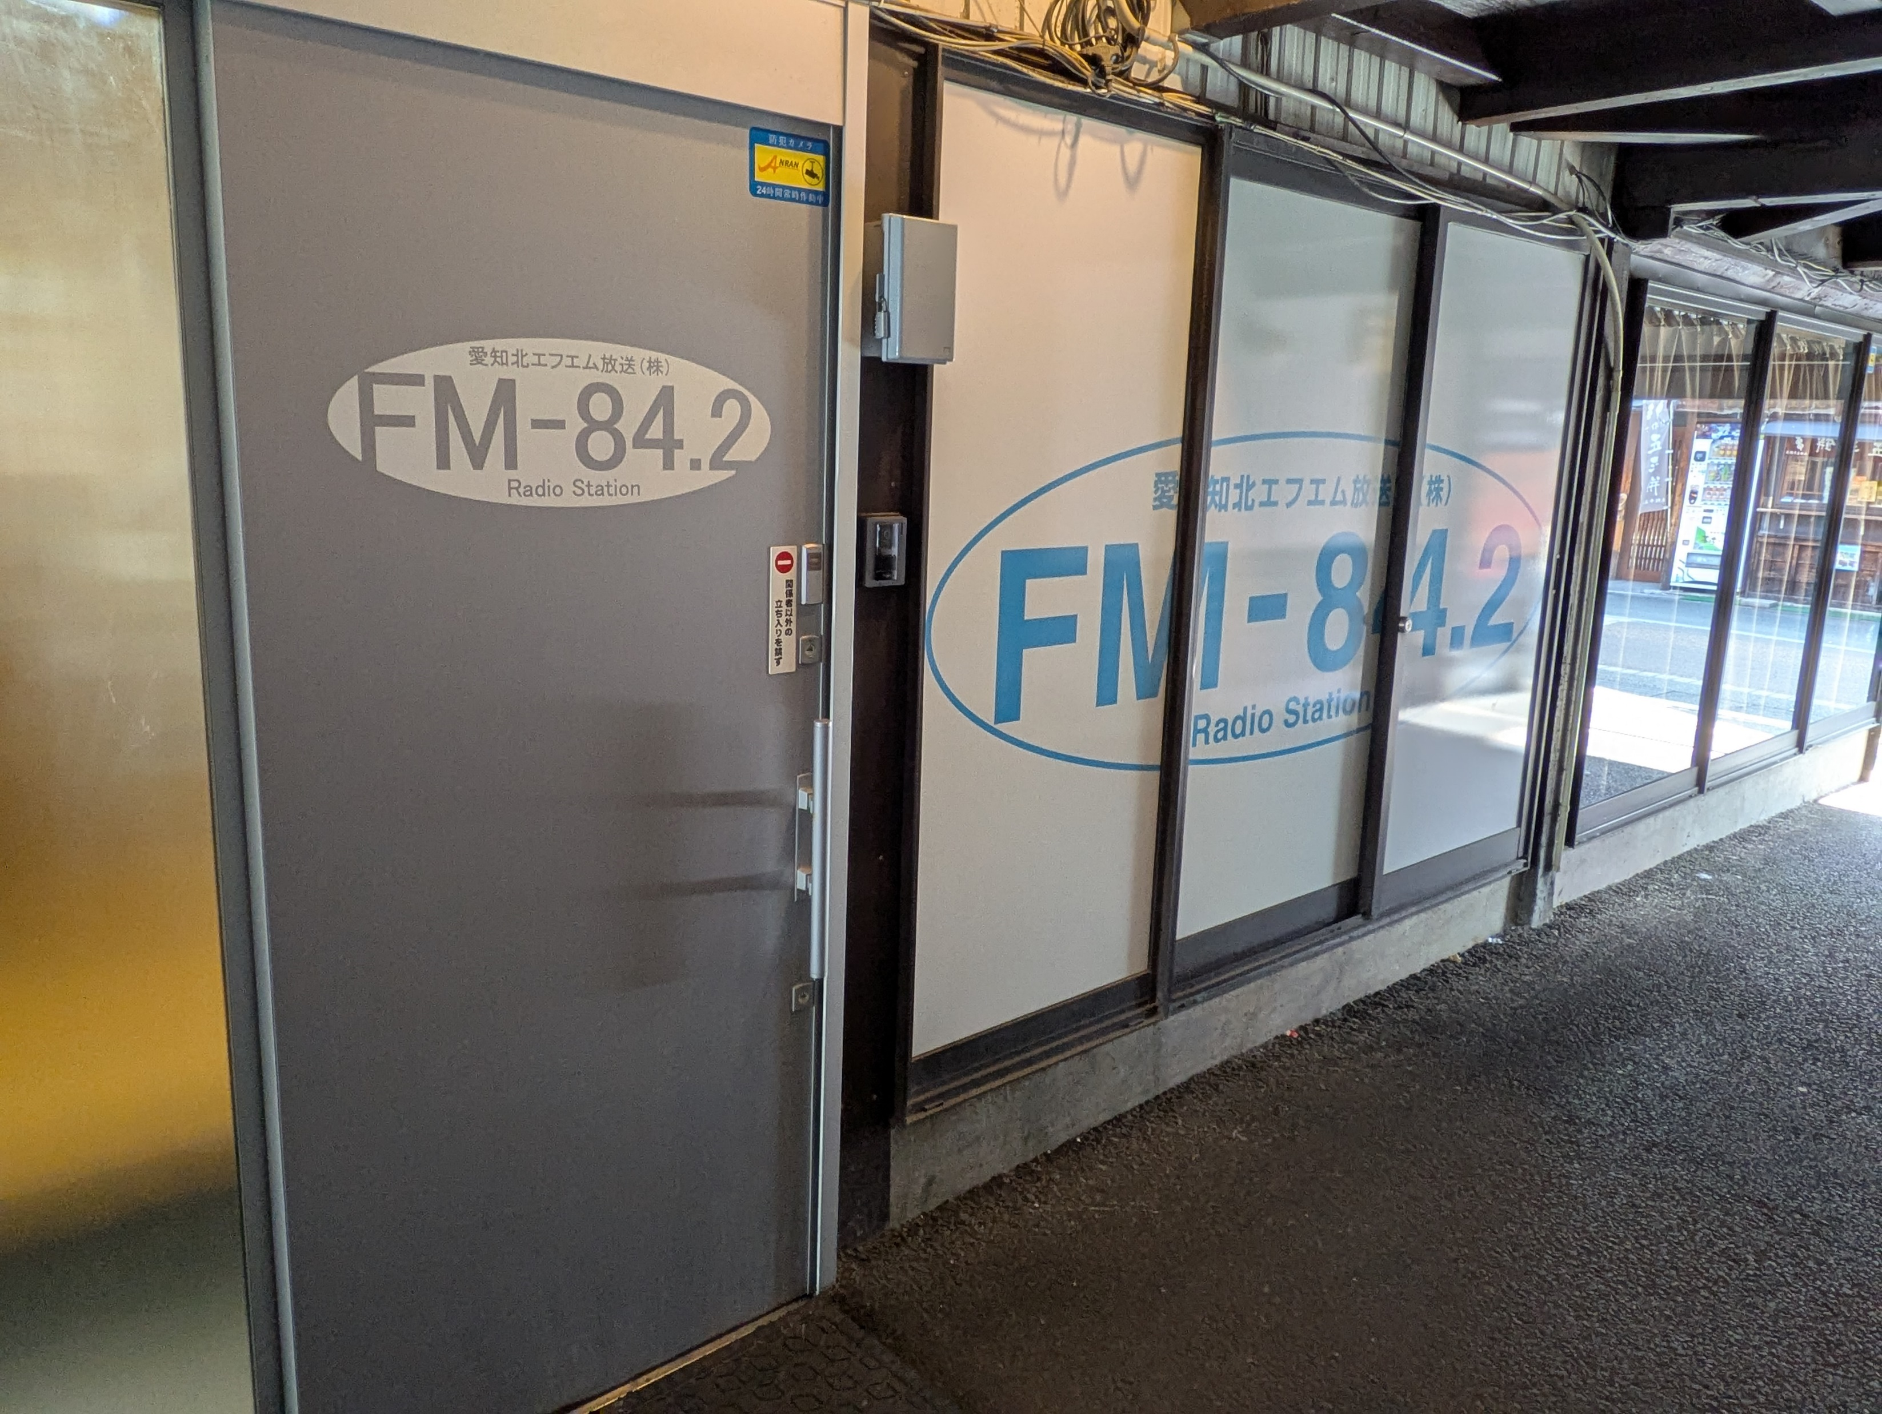
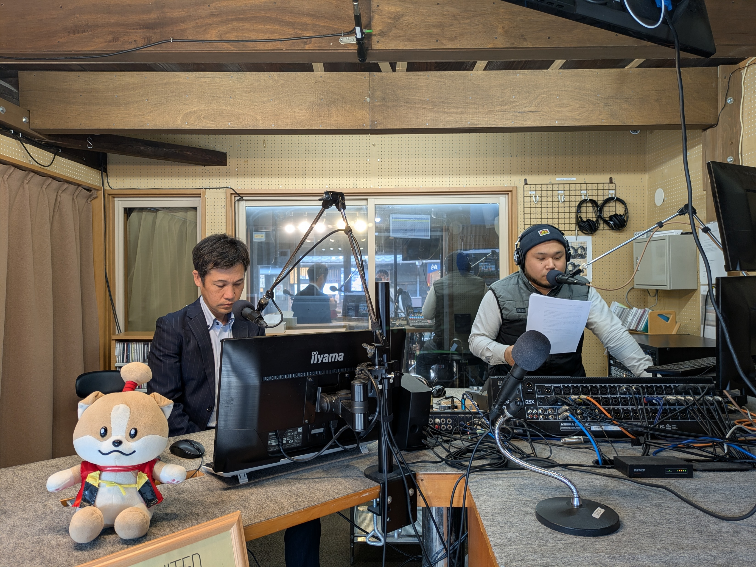
熱中症を防ごう！
～愛知北エフエムの番組に出演し、熱中症対策の呼びかけを実施～
江南労働基準監督署は、５月８日に愛知北エフエムの番組「ＫＩＣＫ ＵＰ」に出演し、熱中症対策の呼びかけを行いました。
毎年、梅雨明けの時期になると日差しが急に強くなり、急激な環境温度の変化に身体が対応しきれずに、全国的に熱中症が発生しています。
熱中症の発生はＷＢＧＴ（暑さ指数）と明確に関連しており、予防についても作業者の暑熱環境ばく露管理を行うことで一定の科学的アプローチが可能です。
熱中症に対する十分な認識を持ち、熱中症の根絶を目指しましょう！

